Slide 1
Вопрос 1. Задача бизнеса и пользователь
01 / 10
Атлас
Основной пользователь
Контент-менеджер
товарного каталога
Автоматическое заполнение
характеристик товаров
Проверяет предложения системы
и готовит карточки к выгрузке.
Из названия, описания и параметров продавца
получаем структурированные значения
с подтверждением из исходного текста.
Задача бизнеса
Сократить ручной перенос данных
и исправление разнородных
характеристик каталога М.Видео.
Сравниваем 4 подхода, чтобы выбрать
экономичный вариант при нужном качестве.
АТЛАС
Notes:
Источник задачи: условия кейса М.Видео и переписка команды. Основной пользователь определён в приложенных версиях интерфейса: atlas.zip/atlas/README.md и atlas(1).zip/atlas/js/views/catalog.js. Экономия труда является ожидаемым эффектом, а не измеренным результатом.

Slide 2
Вопрос 2. Требования и ограничения
02 / 10
Требования к результату
Разные входные данные
Проверяемое основание
Название, описание и параметры продавца.
Партии CSV / JSON, описание в TXT
или обычный вставленный текст.
Каждое извлечённое значение связано
с цитатой. Оценка модели помогает
назначить проверку, но не гарантирует ответ.
Схема зависит от категории
Неопределённость сохраняется
Бренд, модель и ключевые характеристики.
Единые названия, типы и единицы.
Результат включает оценку и источник.
Если данных нет, поле остаётся пустым.
Расхождения требуют решения человека.
Отклонение и отсутствие различаются.
Сейчас: интерфейс реализован, модели оцениваем отдельно. Подключение к интерфейсу и общий прогон впереди. LLM в разработке.
АТЛАС
Notes:
Источники: материалы кейса в переписке, atlas.zip/atlas/README.md, код обеих версий. Фронтенды работают локально без подключения обученных моделей. Числа в операционных экранах иллюстрируют механику интерфейса. Предусмотренный формат результата не означает готовую серверную интеграцию.

Slide 3
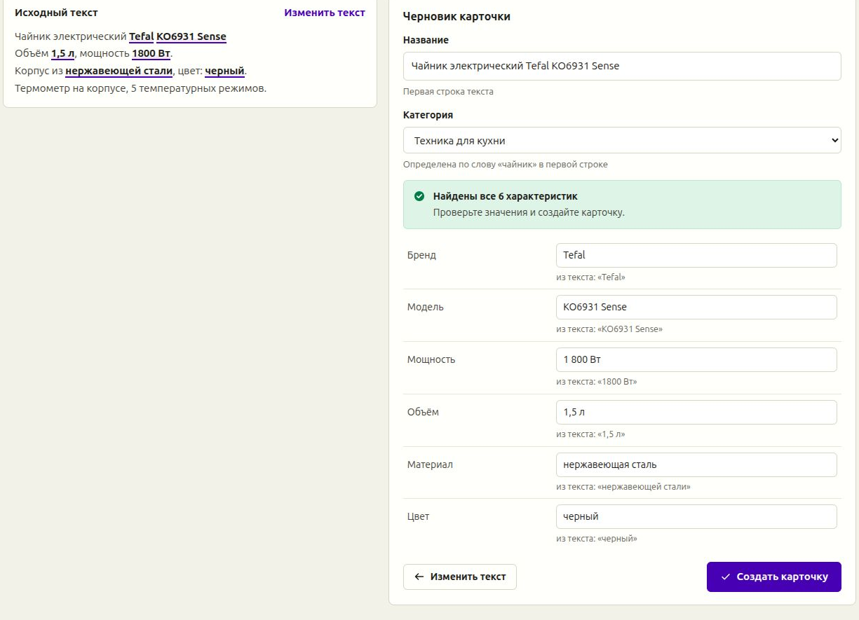
Вопрос 3. Основной сценарий решения
03 / 10
1. Приём данных
Партия товаров
Импорт CSV / JSON:
предпросмотр строк,
сопоставление колонок
и проверка ошибок.
Один товар
TXT или вставленный текст.
Система предлагает название,
категорию и характеристики.
Пользователь проверяет черновик.
Черновик по описанию. Название, категория и значения доступны для правки.
АТЛАС
Notes:
Изображение: atlas(1).zip, экран Добавить товары, пример Чайник. Локальный извлекатель формирует черновик Tefal KO6931 Sense. Другой путь ввода, импорт CSV/JSON и TXT, также присутствует в обеих версиях. Это прототип сценария интерфейса.

Slide 4
Вопрос 3. Основной сценарий решения
04 / 10
2. Сравнение четырёх подходов
Общий эксперимент: одни карточки, одна схема характеристик и единые правила оценки.
Подход | Что проверяем | Что входит в стоимость
Правила и словари | Шаблоны записи и известные значения | CPU, разработка и поддержка правил
NER на CRF | Извлечение по признакам слов и контексту | Разметка, обучение CRF и CPU
Трансформер | Извлечение с учётом контекста атрибута | Разметка, дообучение и инференс
LLM | Извлечение по инструкции и примерам | API-токены или локальные вычисления
Выберем метод или гибрид с минимальной полной стоимостью
среди вариантов, которые проходят требования к качеству.
Отдельные оценки: трансформер silver span F1 около 0,917, правила с БЗ micro F1 около 0,925.
Протоколы различаются, общего победителя пока нет. LLM в разработке.
АТЛАС
Notes:
Сравнение четырёх подходов запрошено пользователем, в том числе выбор лучшего/недорогого. Возможности сравнения представлены в atlas.zip/atlas/js/approaches.js и atlas(1).zip/atlas/js/views/approaches.js. Рабочие гипотезы не являются доказанным рейтингом. Числа: скриншот трансформера из переписки, шаг 6000, support 21314, F1 0.9174417799, P 0.9028756, R 0.9324857, разметка silver; /home/alex/Downloads/Текстовый документ(1).txt: правила+БЗ, dev 2389 карточек, micro F1 0.925, P 0.983, R 0.874. Новые версии сайта содержат другие оценки и наборы; они не объединяются с этими числами. LLM ещё не разработана.

Slide 5
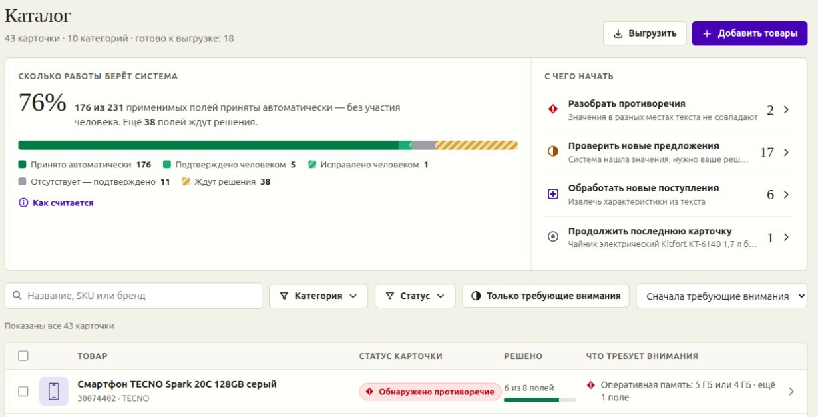
Вопрос 3. Основной сценарий решения
05 / 10
3. Каталог и очередь проверки
Понятный следующий шаг
Поиск по товару,
бренду или SKU.
Фильтры по категории
и состоянию карточки.
Сначала конфликты
и спорные значения.
Новые товары можно
обрабатывать массово.
Показатели на экране иллюстрируют механику интерфейса.
АТЛАС
Notes:
Изображение: atlas(1).zip, каталог с 43 подготовленными карточками. Поиск, статусы, выделение и обработка новых карточек доступны в локальном интерфейсе. 76% и численность карточек на скриншоте не являются оценкой эффекта внедрения в М.Видео.

Slide 6
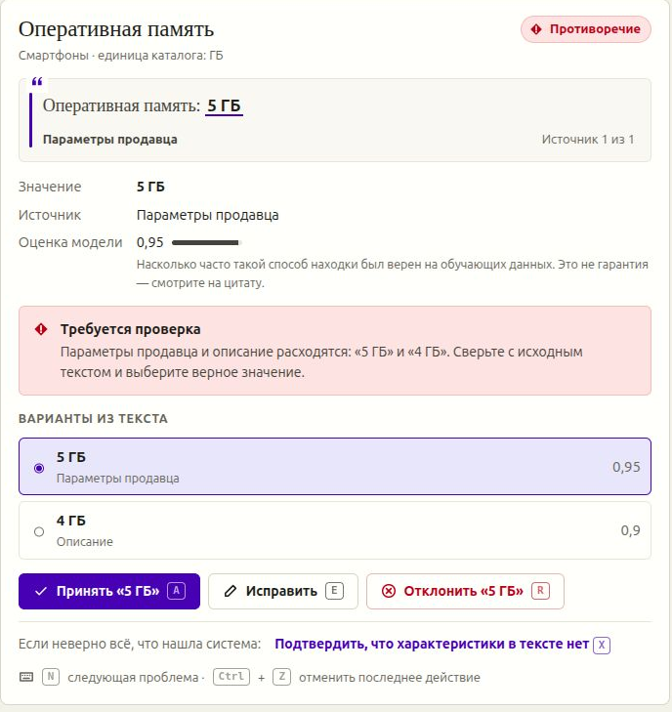
Вопрос 3. Основной сценарий решения
06 / 10
4. Решение по цитате
В описании
4 ГБ RAM
В параметрах продавца
5 ГБ RAM
Система показывает расхождение
и оба основания. Сотрудник сверяет
источники, затем принимает значение
или вносит исправление.
Отклонить кандидата и подтвердить отсутствие
характеристики в тексте можно отдельно.
АТЛАС
Notes:
Изображение: atlas(1).zip, карточка TECNO Spark 20C, SKU 30074402, подготовленный сценарий расхождения RAM 4/5 ГБ. Фрагменты из описания и параметров продавца показаны в интерфейсе. Презентация не утверждает, какое из двух значений фактически верно. Требуется сверка с надёжным источником поставщика.

Slide 7
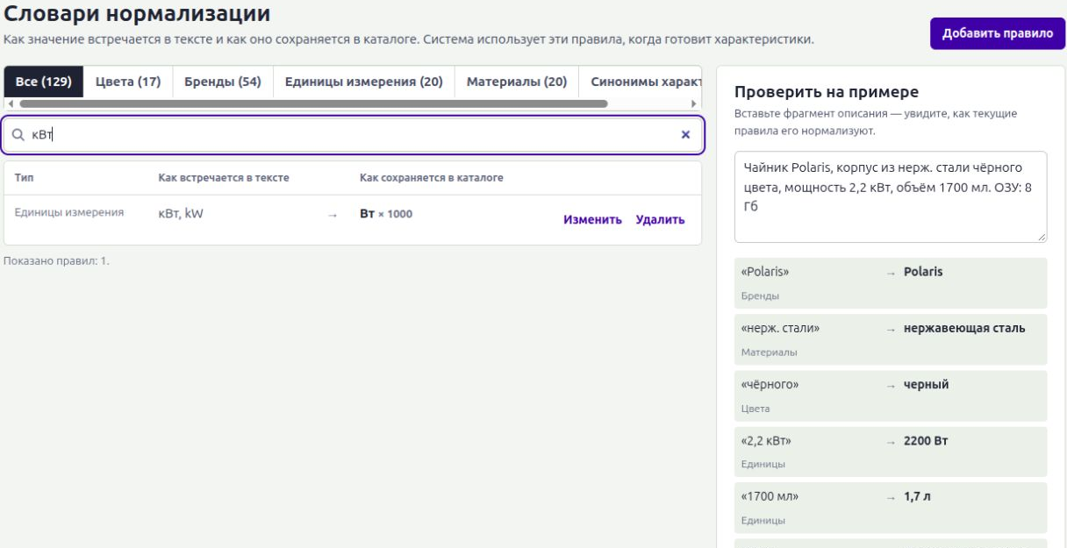
Вопрос 3. Основной сценарий решения
07 / 10
5. Нормализация значений
Одна единица каталога
«2,2 кВт»
2200 Вт
Словари объединяют
варианты написания
цветов, брендов
и материалов.
Правило можно проверить
на тексте перед применением.
Словарь единиц и проверка преобразования на примере.
АТЛАС
Notes:
Изображение: atlas.zip, экран Словари нормализации, поиск кВт. Правило кВт/kW -> Вт с множителем 1000. В предпросмотре 2,2 кВт -> 2200 Вт, 1700 мл -> 1,7 л, ОЗУ -> Оперативная память. Правки словарей не должны незаметно менять принятые ранее значения.

Slide 8
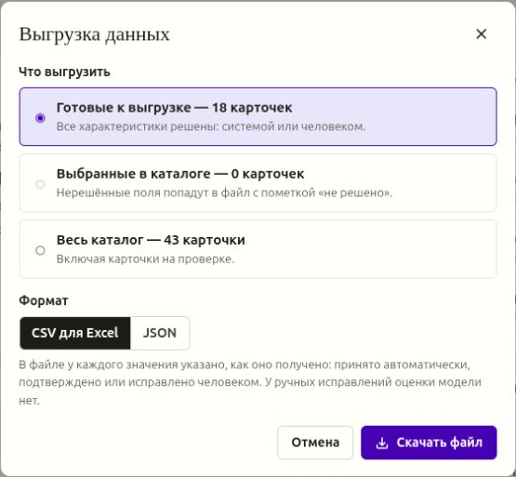
Вопрос 3. Основной сценарий решения
08 / 10
6. Выгрузка и контроль
Готовые карточки
CSV / JSON для дальнейшей загрузки
в товарную систему. Для каждого значения
сохраняется происхождение решения.
Контроль процесса
Аналитика показывает очередь, частые
исправления и долю автоприёма.
Ручная правка перестаёт считаться
автоматическим решением.
Результаты проверки помогают выбирать категории для следующего улучшения.
АТЛАС
Notes:
Изображение: atlas(1).zip, модальное окно Выгрузка данных. Реализованы локальные CSV/JSON, статусы решений и аналитика. Здесь описана предполагаемая передача в товарную систему через файл, а не готовая серверная интеграция. Количество 18 готовых карточек на скриншоте относится только к подготовленному интерфейсному набору.

Slide 9
Вопрос 4. Ценность для пользователя и бизнеса
09 / 10
Ценность решения
Контент-менеджер
Бизнес
Проверяет предложение и цитату
вместо ручного переноса всех полей.
Меньше времени на подготовку
товаров к публикации.
Сразу видит, где есть конфликт
и какое решение требуется.
Единообразные характеристики
для поиска и фильтров каталога.
Использует единые словари
и понятные статусы карточек.
Выбор технологии по полной цене,
включая проверку человеком.
Ожидаемый эффект проверим в пилоте: время работы, ошибки и стоимость одной готовой карточки.
АТЛАС
Notes:
Ценность сформулирована как ожидаемый эффект на основе задачи и механик интерфейса. Нет измеренного экономического эффекта, доказанного роста конверсии или производственного процента автоматизации. Для проверки нужен пилот с сопоставимой ручной группой и учётом стоимости труда.

Slide 10
Вопрос 5. Метрики успеха
10 / 10
Критерии выбора и успеха
Единый эталон с ручной проверкой, отдельный test и одинаковые правила оценки.
Показатель | Как проверяем
Качество | Micro F1 нормализованных пар и macro F1 по категориям
Надёжность автоприёма | Precision автоматически принятых значений
Автоматизация | Автоматически принятые поля / все применимые поля
Скорость | P50 / P95 обработки и время ручной проверки карточки
Полная стоимость | ₽ за 1000 готовых карточек, включая вычисления и труд
Предлагаемый порог: precision автоприёма не ниже 98%.
Обучение и поддержку учитываем в стоимости на выбранном объёме каталога.
Выберем самый экономичный вариант, который проходит пороги качества и скорости.
АТЛАС
Notes:
Метрики и порог 98% являются предложенным протоколом пилота, не условиями организатора и не достигнутым результатом. Порог скорости и минимальный F1 согласуются перед общим экспериментом, после оценки ручного базового процесса и SLA каталога. Полная стоимость включает инференс/API, труд проверки и исправлений, амортизацию обучения и поддержку. Сравнение одних правил, CRF, трансформера, LLM и гибридов проводится на том же test. Уверенность моделей калибруется по dev, затем пороги фиксируются. Обучение и test разделяют по товарным группам, чтобы близкие варианты SKU не давали утечку.

